Slide 1
基于光流法(卢卡斯-卡纳德方法）的波纹运动状态分析
李庆文 – 2020.11.05

Slide 2
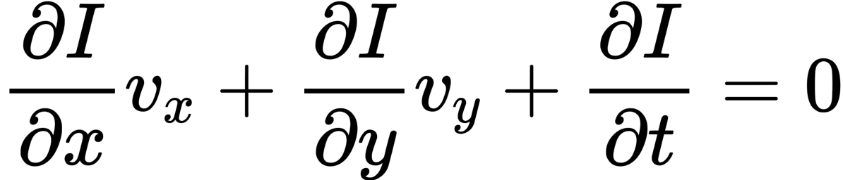
问题描述
Lagrange 描述（流体微元）
假定，静态镜头下,动态视频的两帧中, 一个像素点光的亮度 I 不随时间变化

Slide 3
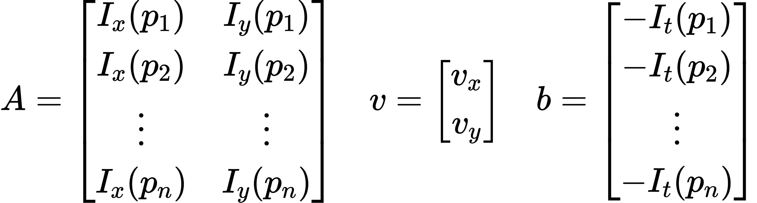
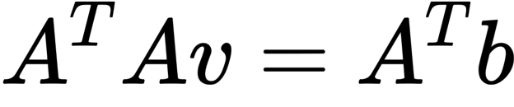
具体过程

Slide 4
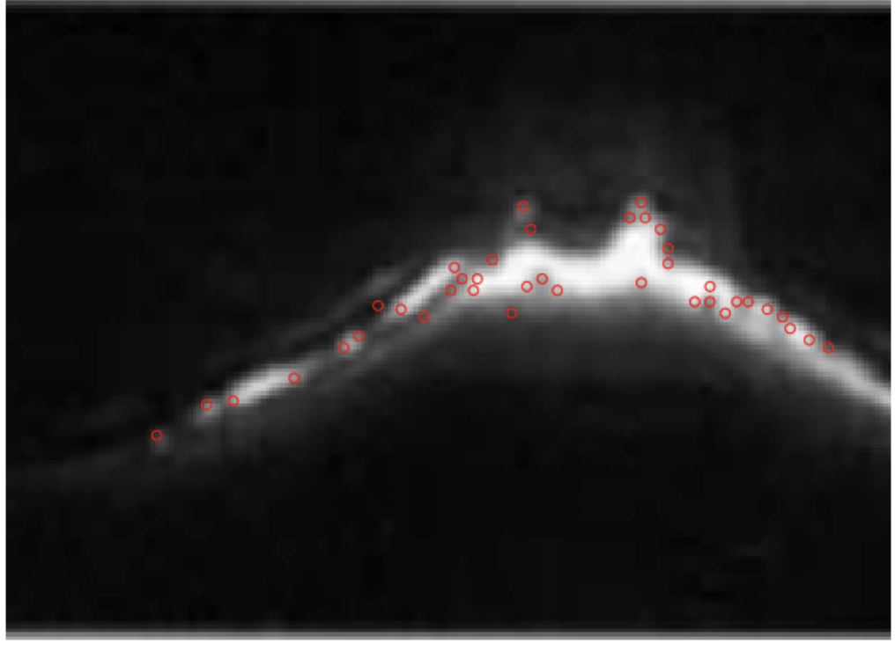
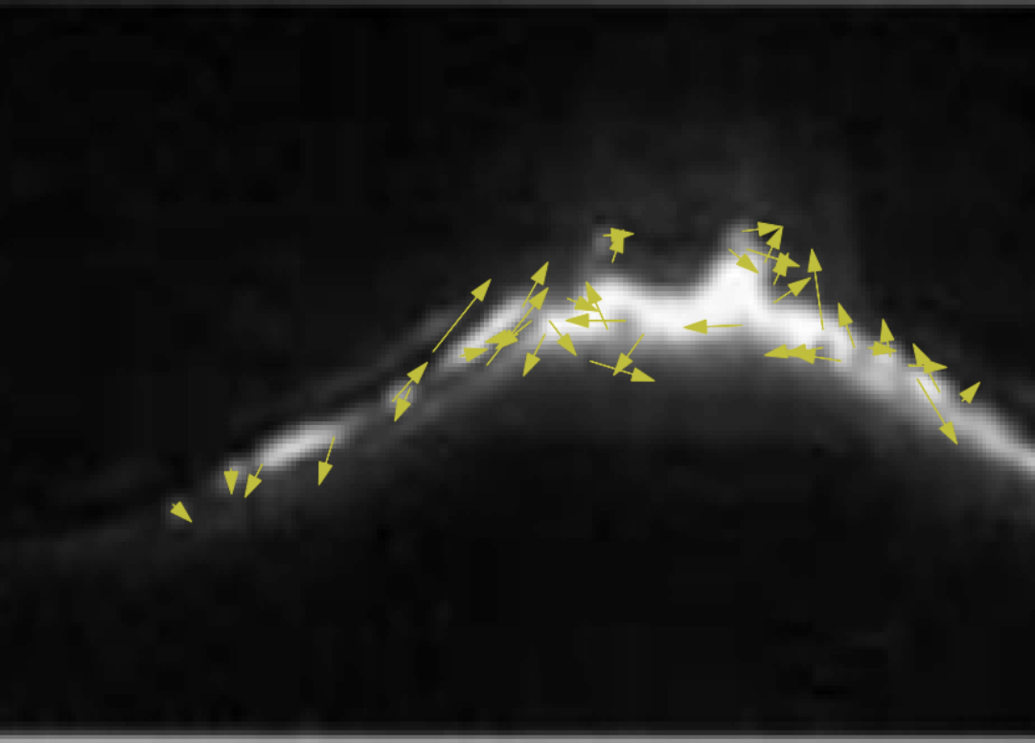
目前进展

Slide 5
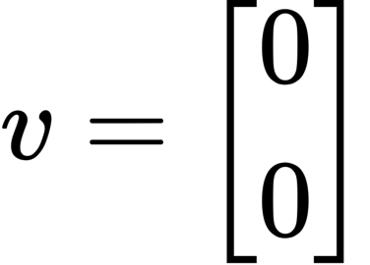

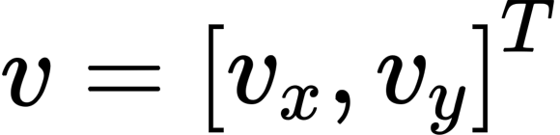
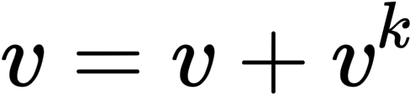
逐步算法
跟踪“亮点”的选取（暂定Harris角点检测方法）
初始化光流向量 v
计算空间梯度矩阵G和随时间的变化率
计算第k次迭代的光流变化速度
更新光流向量

Slide 6
近期工作
高通滤波以锐化图像，预处理（离散傅里叶变换）
动态视频的特征跟踪
如何解决视频过大时，运算量很大的问题呢？

Slide 7
参考文献
http://vision.stanford.edu/teaching/cs131_fall1920/slides/05_ransac.pdf
https://scikit-image.org/docs/dev/
Pyramidal Implementation of the Lucas Kanade Feature Tracker.

Slide 8
感谢聆听

